Slide 1
CERC PEDAGOGIC ÎNVĂȚĂTORI – SET C Școala Gimnazială „Ludovic Cosma” GALAȚI
20 noiembrie 2020
Bine ați venit!

Slide 2
TEMA: Managementul stresului profesional în învățământul primar
13.15 - 13.30 – Salutul virtual
13.30 - 13.35 – Emoția zilei
13.35 – 13.45 – Prezentarea școlii gazdă
13.45 – 14.00 – Studiu experimental ,,Surse percepute ale stresului didactic”
14.00 – 15.00 – Stresul in profesia didactică
Invitati: conferențiar dr. Țocu Rodica (DPPD Universitatea Dunărea de Jos Galați)
asistent univ. dr. Iordăchiță Gabriela ( Facultatea de Medicină și Farmacie)
lector dr. Mindu Sandrina (DPPD Universitatea Dunărea de Jos Galați)
15.00 – 15.20 – Să împătășim idei !
15.20 - 15.30 – Analiza activității

Slide 3
Care e emoția pe care o simți azi?
Accesați www.menti.com
Introduceti codul 93 67 88 4

Slide 4
Școala „Ludovic Cosma” în trecut
Prima școală publică înființată în Galați, după reforma învățământului din 1864 a fost Școala nr. 3 de băieți, viitoarea Școala nr. 19 din Galați botezată în anul școlar 1996-1997 Școala LUDOVIC COSMA
În anul 1923 preotul econom Ludovic Cosma, neavând nicio școală în parohie, insistă si obține aprobarea de la primarii I. Prodom și Ștefan H. Ștefan construcția unui local impozant ce va cuprinde Școala nr. 3 băieti și Școala nr. 10 fete.

Slide 5
Cine a fost Ludovic Cosma?
S-a născut la 13 ianuarie 1882 în comuna Boțești, jud. Fălciu.
În anul 1907 paroh la Biserica Sf. Împărați din Galați, 1907-1940. conferențiar la Penitenciar, titular la Școala Normală C. Negri Galați.
A înființat Banca Pop. Sf. Împărați (1910).
Căminul cultural Sf. Împărați (1909-1943).
A fost președintele comitetului școlar nr. 3 băieți, pentru a cărui înființare odată cu Nr. 10 de fete, a stăruit.
Se stinge din viață la 3 martie 1947 cu bucuria unei datorii împlinite.

Slide 6
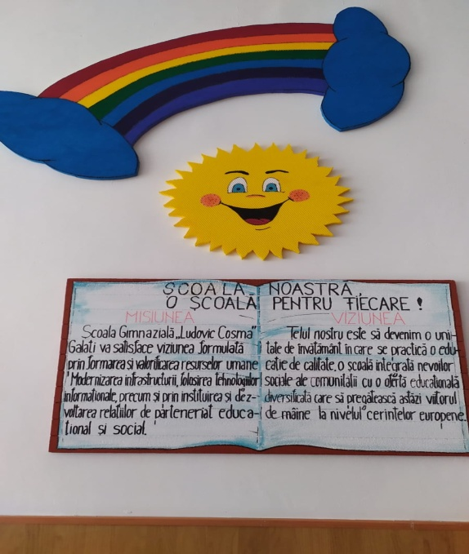
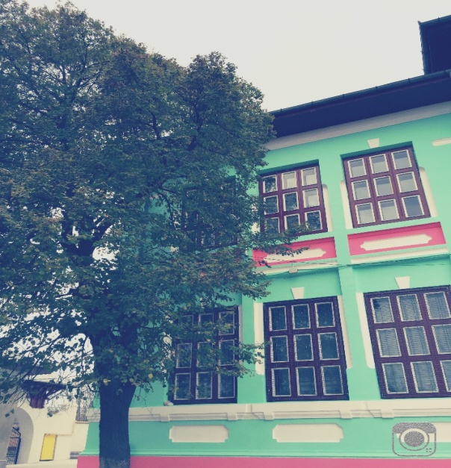
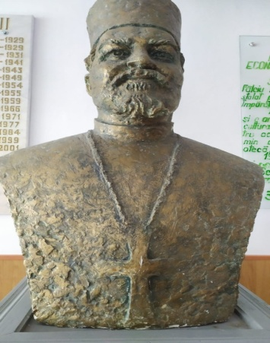
Școala noastră, o școală pentru fiecare!

Slide 7
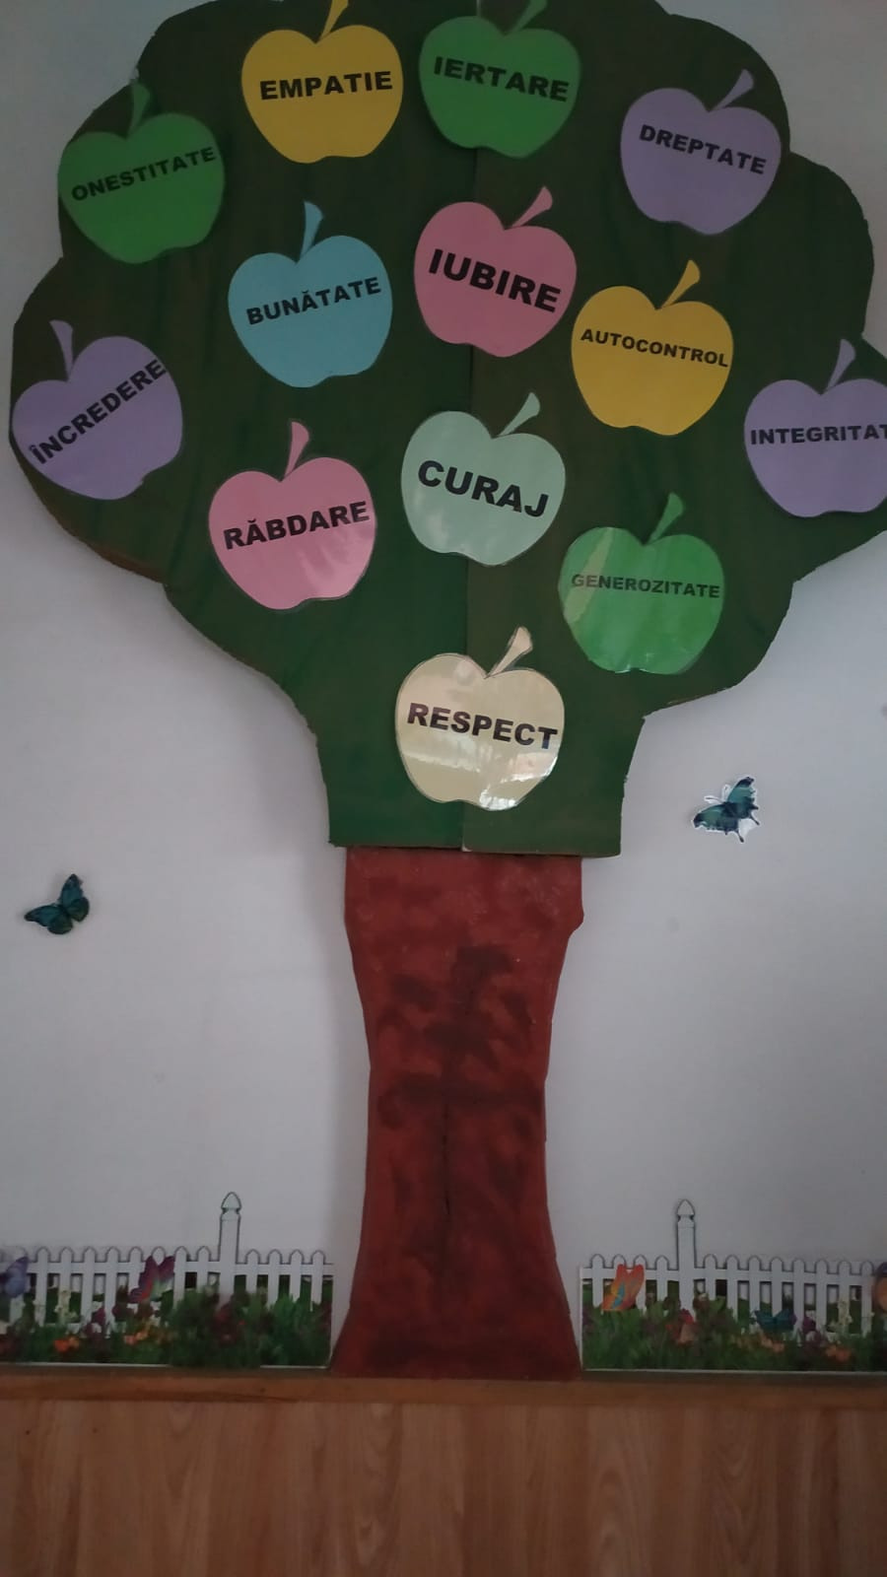
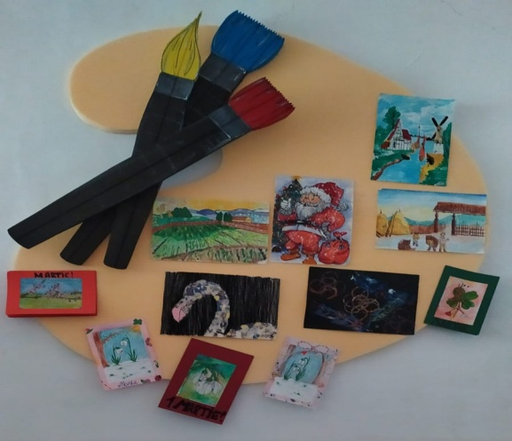
Echipa noastrĂ
Director,
Lupu Oana
Prof. înv. primar,
Popa Alina
Cls. Preg./ a II-a
Prof. înv. primar, Matei Dorina
Cls. a III-a
Prof. înv. primar, Hurduc Verginia
Cls. a IV-a
Prof. înv primar, Mindu Radu
Cls I

Slide 8
Studiu experimental „Surse percepute ale stresului didactic”
Domenii vizate
Datele studiului
Inovație și schimbare
Structura ierarhică și managementul
Relațiile cu colegii
Relațiile profesor-elev
Supraîncărcarea
Factorul timp
Resursele limitate
Cariera
Ambiguitatea rolului
Participanții: 70 de cadre didactice (învățători) din Galați
Perioada: 1-15 noiembrie 2020
Aplicația Google Formulare

Slide 9
Analiza rezultatelor - surse de stres
Inovație și schimbare
5. Adoptarea bruscă a formei de învățământ online - 74% A+TA
6. Neadaptarea programei la noua formă de învățare - 75% A+TA
Structura ierarhică și managementul
10. Orientarea spre profilul economic în detrimentul calităților
didactice (număr mare de elevi, acordarea cu ușurință a
notelor de trecere) – 60% A+TA
11. Lipsa unei strategii de motivare a celor care muncesc – 71% A+TA
Relațiile cu colegii
20. Frustrari legate de nerecunoașterea meritelor - 44% A+TA
21. Competivitate crescută – 41% A+TA
Relațiile profesor-elev
24. Conflicte/ tensiuni în relația elev-profesor-părinte –
69% A+TA
23. Indisciplina elevilor – 66% A+TA
Supraîncărcarea
32. Renunțarea la activități recreative și „aducerea serviciului
acasă” – 79% A+TA
33. Afectarea vieții personale/ familiale – 85% A+TA
Factorul timp
35. Lipsa timpului pentru realizarea activităților de cercetare
79% A+TA
36. Prelungirea timpului acordat activităților profesionale în detrimentul timpului personal – 83% A+TA
Resursele limitate
38. Dotarea materială insuficientă a spațiilor destinate activităților
Didactice – 85% A+TA
43. Lipsa resurselor informatice performante pentru activitățile
online sau „hibrid” (la elevi sau profesori) – 75% A+TA
Cariera
45. Accent exagerat pus pe activitățile interne (comisii, rapoarte,
procese verbale) în detrimentul activităților didactice – 86% A+TA
46. Costurile crescute (publicarea de articole, participarea la
cursuri, conferințe etc.) – 87% A+TA
Ambiguitatea rolului
50. Neclarități privind atribuțiile profesionale – 54% A+TA
52. Formarea inițială insuficientă, raportată la cerințele profesionale – 56% A+TA

Slide 10
Analiza comparativă cu un studiu anterior
Inovație și schimbare
5. Adoptarea bruscă a formei de învățământ online - 74% A+TA
6. Neadaptarea programei la noua formă de învățare - 75% A+TA
Structura ierarhică și managementul
10. Orientarea spre profilul economic în detrimentul calităților
didactice (număr mare de elevi, acordarea cu ușurință a
notelor de trecere) – 60% A+TA
11. Lipsa unei strategii de motivare a celor care muncesc – 71% A+TA
Relațiile cu colegii
20. Frustrari legate de nerecunoașterea meritelor - 44% A+TA
21. Competivitate crescută – 41% A+TA
Supraîncărcarea
32. Renunțarea la activități recreative și „aducerea serviciului
acasă” – 79% A+TA
33. Afectarea vieții personale/ familiale – 85% A+TA
Factorul timp
35. Lipsa timpului pentru realizarea activităților de cercetare
79% A+TA
36. Prelungirea timpului acordat activităților profesionale în detrimentul timpului personal – 83% A+TA
Resursele limitate
38. Dotarea materială insuficientă a spațiilor destinate activităților
Didactice – 85% A+TA
43. Lipsa resurselor informatice performante pentru activitățile
online sau „hibrid” (la elevi sau profesori) – 75% A+TA
Cariera
45. Accent exagerat pus pe activitățile interne (comisii, rapoarte,
procese verbale) în detrimentul activităților didactice – 86% A+TA
46. Costurile crescute (publicarea de articole, participarea la
cursuri, conferințe etc.) – 87% A+TA
Schimbările frecvente – 66% A+TA
Orientarea intr-o direcție gresită - 77% A+TA
Orientarea spre profilul economic în detrimentrul calității activităților didactice - 65% A+TA
Lipsa de motivare a celor care muncesc - 71% A+TA
Stări tensionate, conflicte cu colegii – 85% A+TA
Lipsa unei comunicări reale între colegi 48% A+TA
Afectarea vieții personale – 69% A+TA
renunțarea la activităție recreative și „aducerea serviciului acasa” - 67% A+TA
Lipsa timpului pentru realizarea activitaților de cercetare 74% A+TA
Prelungirea timpului acordat activităților profesionale în detrimentul timpului personal - 72% A+TA
Lipsa unui spațiu personal de lucru - 54% A+TA
Dotarea materială insuficientă – 39% A+TA
Costurile crescute - 80% A+TA
Nivelul scăzut de salarizare - 76% A+TA

Slide 11
STRESUL ȘI MODALITĂȚI DE GESTIONARE A FACTORILOR DE STRES
Surse ale stresului în profesia didactică
• relația profesor-elev;
• relația cu colegii;
• relația cu părinții și comunitatea locală;
• politica educațională incoerentă;
• managementul organizației;
• factorul timp;
• resursele materiale ale școlii.
CONCLUZII SI RECOMADARI
Identificarea si monitorizarea factorilor de stres
Conștientizarea propriilor reacții la stres
Dezvoltarea unor abilitati si comportamente de management al stresului
Stabilirea si menținerea unui suport social adecvat
Dezvoltarea unui stil de viață sănătos
Dezvoltarea încrederii în propria persoană
STRES - încordare, presiune, povară, forţă, efort, solicitare, tensiune, constrângere.
TIPURI DE STRES
stres „bun” si stres „rau”- in functie de perceptia pe care o avem asupra agentilor de mediu.
Stresul acut, episodic, cronic - in functie de durata perioadei.
stresul individual si colectiv -in functie de numărul de persoane afectate.
Cauze: - legate de muncă.
- cauze personale.

Slide 12
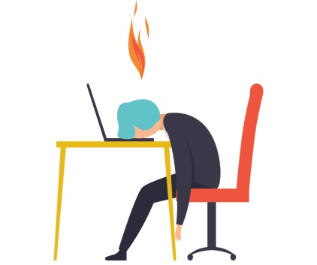
Sindromul BURNOUT
Ce este?
Epuizare psihică și nervoasă
Suprasolicitare
Cauze – externe și interne
Solicitări crescute;
Presiunea timpului;
Lipsa de resurse;
Presiune din partea superiorilor;
Relații tensionate;
Lipsa feedback-ului pozitiv;
Dorința de ascensiune socială;
Renunțarea la viața personală/ socială.
Indicatori
Lipsa poftei de mâncare;
Iritabilitate;
Insomnii;
Lipsa de concentrare;
Stima de sine foarte scăzută.
Cum prevenim?
Regula celor trei 8.
Cuantificarea temporală a muncii.
Stabilirea priorităților.
Soluții
Repaus, scoatere din mediu.
Organizarea eficientă a timpului.
Activități recreative.
Sport, activități în aer liber.
Contact social.
Consiliere psihologică, psihoterapie.
Arde ca o flacără
Simți că nu mai poți

Slide 13
Stresul în profesia didactică
conferențiar dr. Țocu Rodica (DPPD Universitatea Dunărea de Jos Galați)
MANAGEMENTUL TIMPULUI ÎN SITUAȚII DE STRES
asistent univ. dr. Iordăchiță Gabriela Violeta( Facultatea de Medicină și Farmacie, Universitatea "Dunărea de Jos", Galați; prof. cons. psih. Centrul Județean de Resurse și Asistență Educațională, Galați)
MODELUL TRANZACȚIONAL AL STRESULUI APLICAT ÎN CAZUL PROFESORULUI ÎN ONLINE
lector dr. Mindu Sandrina (DPPD Universitatea Dunărea de Jos Galați)
FACTORI PREDICTORI AI AMELIORĂRII STRESULUI PROFESIONAL

Slide 14
Să împărtășim idei!
Experiențe personale
Strategii de gestionare eficientă a stresului
Feedback-ul participanților
Exercitii de respirație conștientă
https://padlet.com/alinapopa1/rz3dtjyhga6x9pet

Slide 15
VĂ MULȚUMIM!
Prezenta se va completa aici-
https://forms.gle/RvgmntLAtdJi8R5J9

